Slide 1
ELITESCOUT SL: INFRAESTRUCTURA TECNOLÓGICA PARA EL ANÁLISIS DE ÉLITE.
ÁNGEL LUIS MARTÍNEZ CALDERÓN.

Slide 2



Actividad de la Empresa: EliteScout S.L.es una empresa especializada en el scouting de fútbol
profesional, orientada a proporcionar a clubes y agentes deportivos información precisa,
fiable y de alto valor sobre jugadores y equipos de todo el mundo.
Análisis de Vídeo 4K: Captura y procesamiento de partidos y entrenamientos en resolución Ultra HD para detectar patrones tácticos y técnicos con máxima precisión
Gestión de Datos de Rendimiento: Recopilación,
almacenamiento y análisis de métricas de rendimiento deportivo: velocidad, acciones técnicas y estadísticas avanzadas.
Scouting Profesional: Identificación y seguimiento de talentos emergentes y consolidados mediante informes detallados y bases de datos actualizadas en tiempo real.

Slide 3
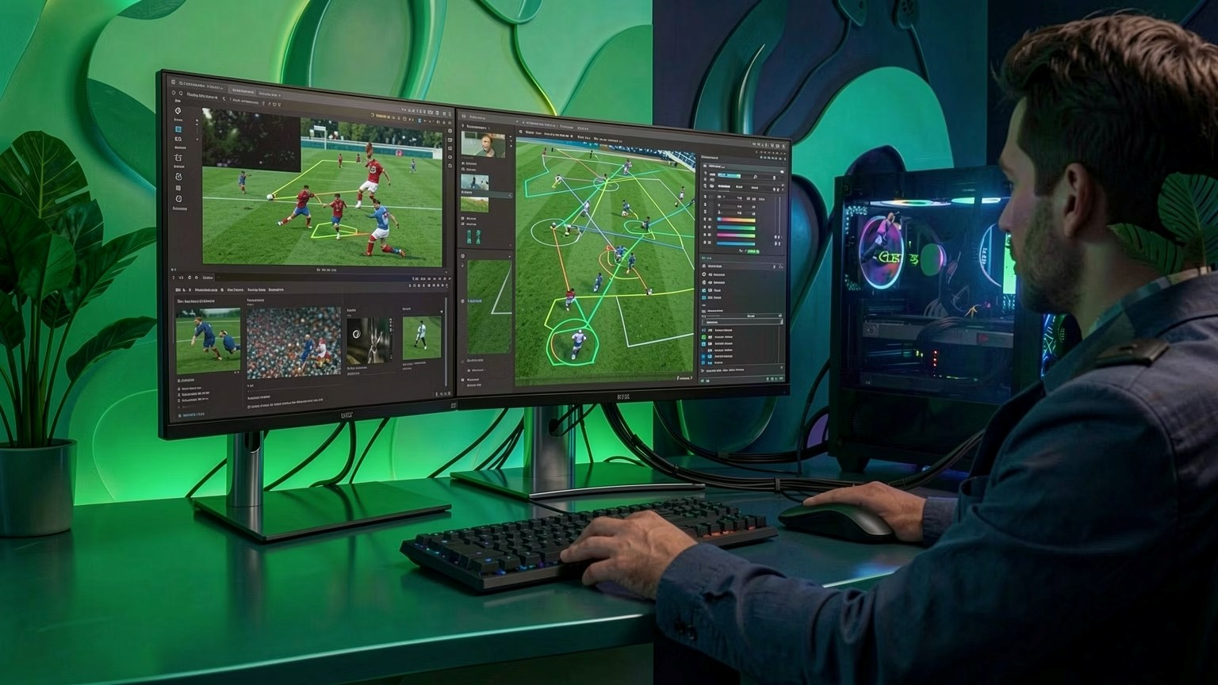
EliteScout S.L. necesita una infraestructura tecnológica especializada que soporte las siguientes demandas críticas:
Alta Potencia de CPU y GPU: El renderizado y la codificación de vídeo 4K exigen procesadores de última generación y tarjetas gráficas profesionales capaces de manejar flujos de datos masivos sin interrupciones
Visualización en UHD: Los analistas necesitan monitores de alta resolución (4K UHD) para revisar el material con el máximo nivel de detalle, identificando movimientos y posicionamientos que serían invisibles en resoluciones inferiores
Almacenamiento Masivo y Seguro (NAS): Los archivos de vídeo en 4K ocupan cientos de gigabytes por partido.
Se requiere un sistema NAS con redundancia RAID para garantizar
la integridad y disponibilidad de los datos en todo momento.

Slide 4
Inventario de Hardware: El parque informático de EliteScout S.L. ha sido diseñado
para cubrir cada rol dentro de
la empresa con el equipo más adecuado a sus funciones específicas.
EQUIPO | CANTIDAD | ESPECIFICACIONES CLAVES | USO PRINCIPAL
Estación de Analista | 3 UNIDADES | Intel Core i7 / 32 GB RAM / GPU dedicada / Monitor 4K. | Análisis de vídeo y datos.
Portátil de Dirección | 1 UNIDAD | Intel Core i5 / 16 GB RAM / SSD 512 GB. | Gestión y presentaciones
PC de Administración | 1 UNIDAD | Intel Core i5 / 16 GB RAM / SSD 256 GB | Ofimática y facturación.
Sistema NAS | 1 UNIDAD | RAID 1 / 40 TB brutos / Gigabit Ethernet. | Almacenamiento centralizado.

Slide 5
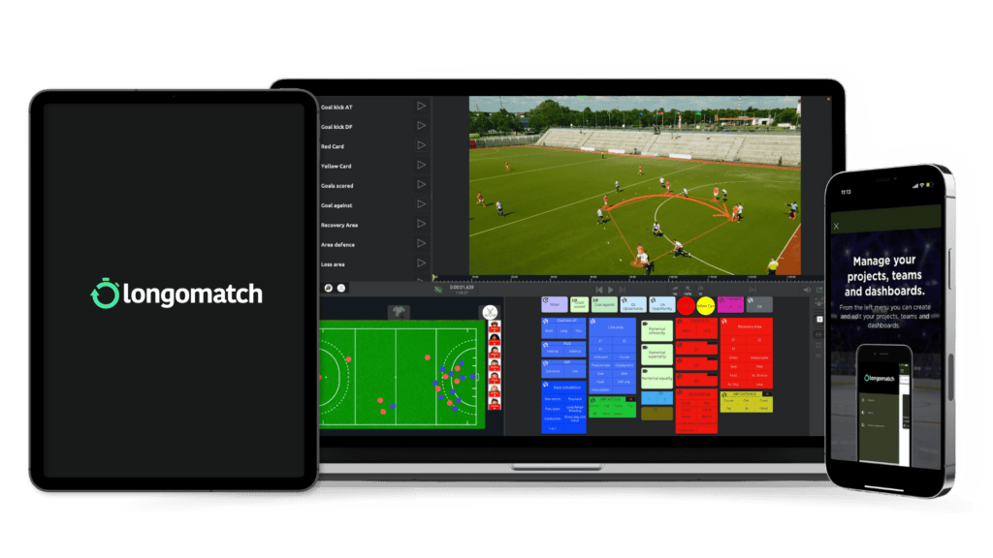
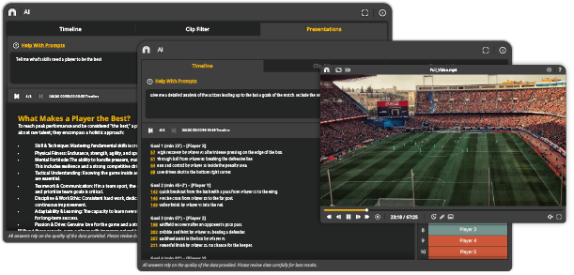


Software Especializado
La selección de software de EliteScout S.L. combina herramientas de análisis deportivo de nivel profesional con soluciones de productividad y gestión empresarial.
Nacsport: Software líder en análisis de vídeo deportivo. Permite crear categorías de acción, etiquetar jugadas y generar informes visuales.
Longomatch: Plataforma de análisis de rendimiento deportivo de código abierto. Ideal para el etiquetado de eventos en tiempo real.
Suite Ofimática: Microsoft 365 para la gestión documental, elaboración de informes de scouting, comunicaciones y presentaciones.
Gestión y Base de Datos: Herramientas de gestión de jugadores y contratos, con bases de datos relacionales para el seguimiento histórico

Slide 6
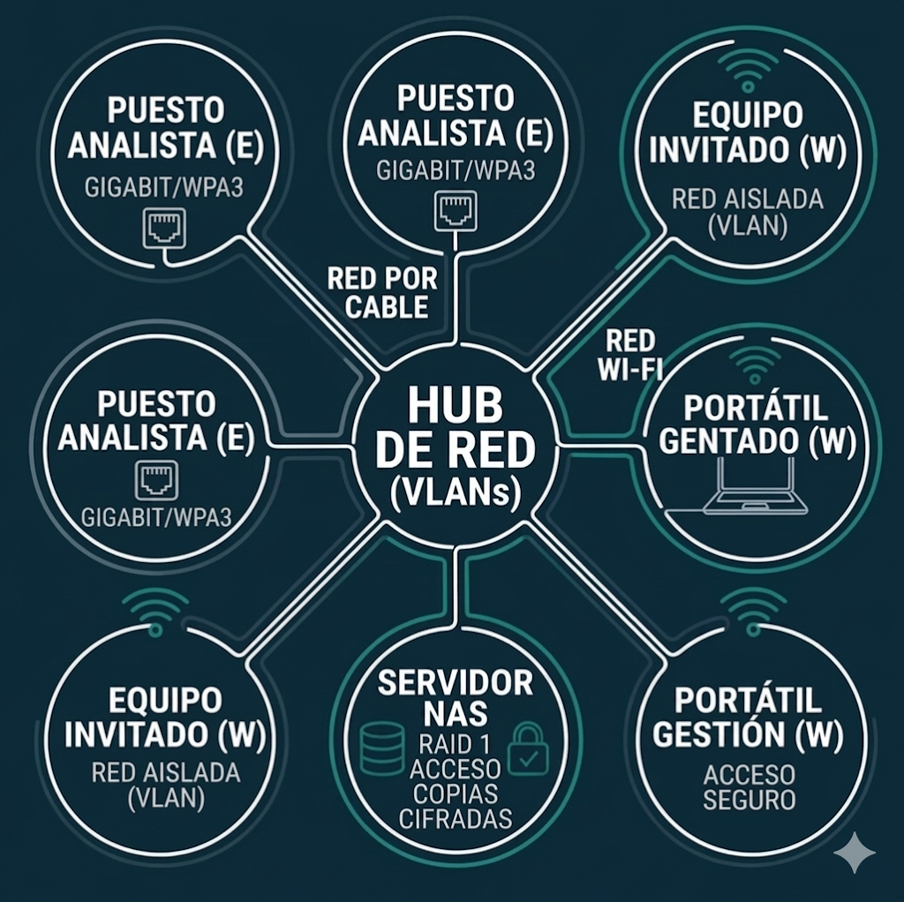
Red e Infraestructura
Conexión por Cable (Ethernet): Las tres estaciones de analista y el servidor NAS están conectados mediante Ethernet Gigabit (Cat6), garantizando la máxima velocidad para archivos 4K.
Red Wi-Fi para Invitados y Dirección: Se dispone de una red inalámbrica Wi-Fi 6 (802.11ax) segmentada mediante VLAN, con cifrado WPA3.
Seguridad en el NAS: Control de acceso por usuario, cifrado de volúmenes y políticas de backup automatizadas.
Componentes del esquema: Puesto Analista (E), Equipo Invitado (W), Hub de Red (VLANs), Servidor NAS (RAID 5), Portátil Gestión (W).

Slide 7
Mantenimiento y Calidad
Objetivo: Garantizar que la empresa nunca se detenga por un fallo técnico evitable.
1
Semanal: Verificación de backups en el NAS y alertas del sistema de monitorización.
Mensual: Limpieza física de hardware (filtros, ventiladores), actualización de drivers y revisión de incidencias.
2
3
Trimestral: Auditoría de seguridad de red, revisión de permisos en el NAS y prueba de restauración de backups
Anual: Evaluación del parque informático, planificación de renovaciones y revisión del plan de continuidad.
4

Slide 8
PRESUPUESTO DEL PROYECTO.
CONCEPTO | UNIDADES | COSTE
Estaciones de analista | 3 | 5550€
Portátil de dirección | 1 | 1100€
PC de administración | 1 | 750€
Sistema NAS | 1 | 1200€
Infraestructura de red | 1 | 650€
Licencias de software especializado | 4 | 500€
Discos de seguridad NAS | 2 | 490€
TOTAL ESTIMADO |  | 10390€

Slide 9
CONCLUSION DEL PROYECTO.
La infraestructura diseñada para EliteScout S.L representa una inversión estrategica de vanguardia del scouting de fútbol profesional en España.
Con una inversión total de 8700€, la empresa dispondrá de un entorno tecnológico de alto rendimiento,seguro y escalable, capaz de soportar el crecimiento futuro del negocio.
∙Infraestructura robustos y redundante
∙ Software de análisis de nivel profesional
∙ Red segura y segmentada
∙ Plan de mantenimiento preventivo

